Slide 1
e-Learning et serious games
Le jeu au service de l’apprentissage et de la mémorisation

Slide 2
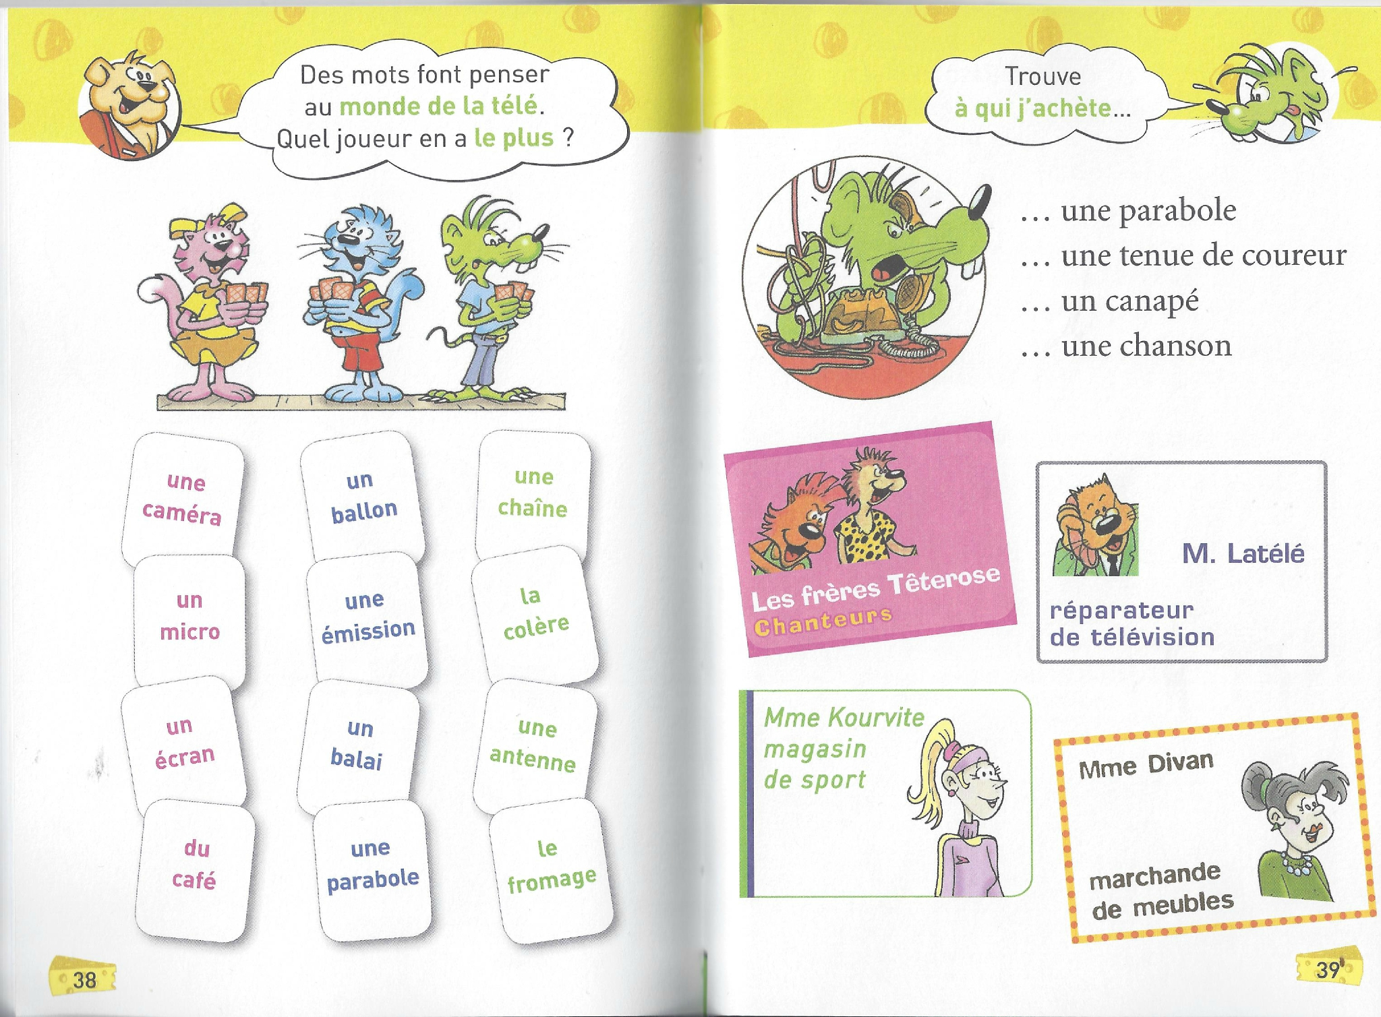
Un serious game, c’est quoi ?
Jeux sérieux : les ressorts d’une activité ludique au service d’une intention (in)formative (éducation, santé, innovation, recherche, …)
LearningApps
Borderlands 3 et Microsetta initiative
Séquençage du génome microbiotique
700 k joueurs impliqués
36 millions d’alignements en 1 mois
Equivalent à 85 ans de calcul
➔ Citizen games (Fold-It, EvE online, …)
Le cahier de vacances

Slide 3
Serious games et pédagogie
Mémorisation, bilan
QUAND ?
Temps de formation
Familiarisation
➔ essai-erreur
Compréhension, application
Révision
QRcode
Mini-jeux
Classe en ligne
URL
QUOI ?
MISE EN ŒUVRE ?
QCM
Parcours
Action.pptx
Moodle
Trace écrite ?
Correction ?
Bachotage ?

Slide 4
LearningApps, LA SOLUTION
Ou pourquoi il répond parfaitement aux critères arbitrairement choisis par moi pour valider un outil numérique ?
Les qualités d’un outil numérique | LearningApps
Adapté à tous les terminaux, activité nomade | Utilisable sur PC, tablette et smartphone, depuis la version online ; Peu de données nécessaires ; Aucune donnée personnelle échangée sauf si création d’une classe : nom/prénom/classe.
Rapide et simple à mettre en œuvre | Une activité = 15 min en moyenne ; Exercices intuitifs et ergonomiques.
Permet de gagner du temps | Oui ; Lien direct vers l’activité +/- plein écran ; Aucune information de connexion nécessaire ; Banque d’applications déjà existantes !
Service numérique classique ou mis à disposition par l’EN | Non ; Gratuit, sans opt. Premium ; Soutenu par de grandes entreprises, donc pérennité assurée.
Offre une plus-value pédagogique ou un service unique | Oui ; Version numérique de pratiques déjà existantes chez les collègues : mots fléchés, QCM, placement sur image, … Et nouveautés !
Permet une autonomie des élèves | Oui. Correction avec les élèves ou utilisation d’astuces dans le processus de résolution.

Slide 5
Les 289 apps recensées par P. Castro au moment du confinement : STL/ST2S et post-bac
Des centaines d’applications directement utilisables, dans le domaine de la biologie !

Slide 6
Une quinzaine de templates pour créer des applications personnalisées + des parcours (matrice d’applications)
Classer par paire : reconnaissance des niveaux structuraux des protéines, résultats de GRAM, …
Regroupement : anatomie du tube digestif, …
Ordre simple : protocole ELISA, marche en avant, …
Placement sur image : recherche d’erreurs de pratique, anatomie, …
QCM : révisions
Texte à trous : équilibrage de réactions, bilans de cours, ….

Slide 10
METTRE EN ŒUVRE LEARNINGApps

Slide 11
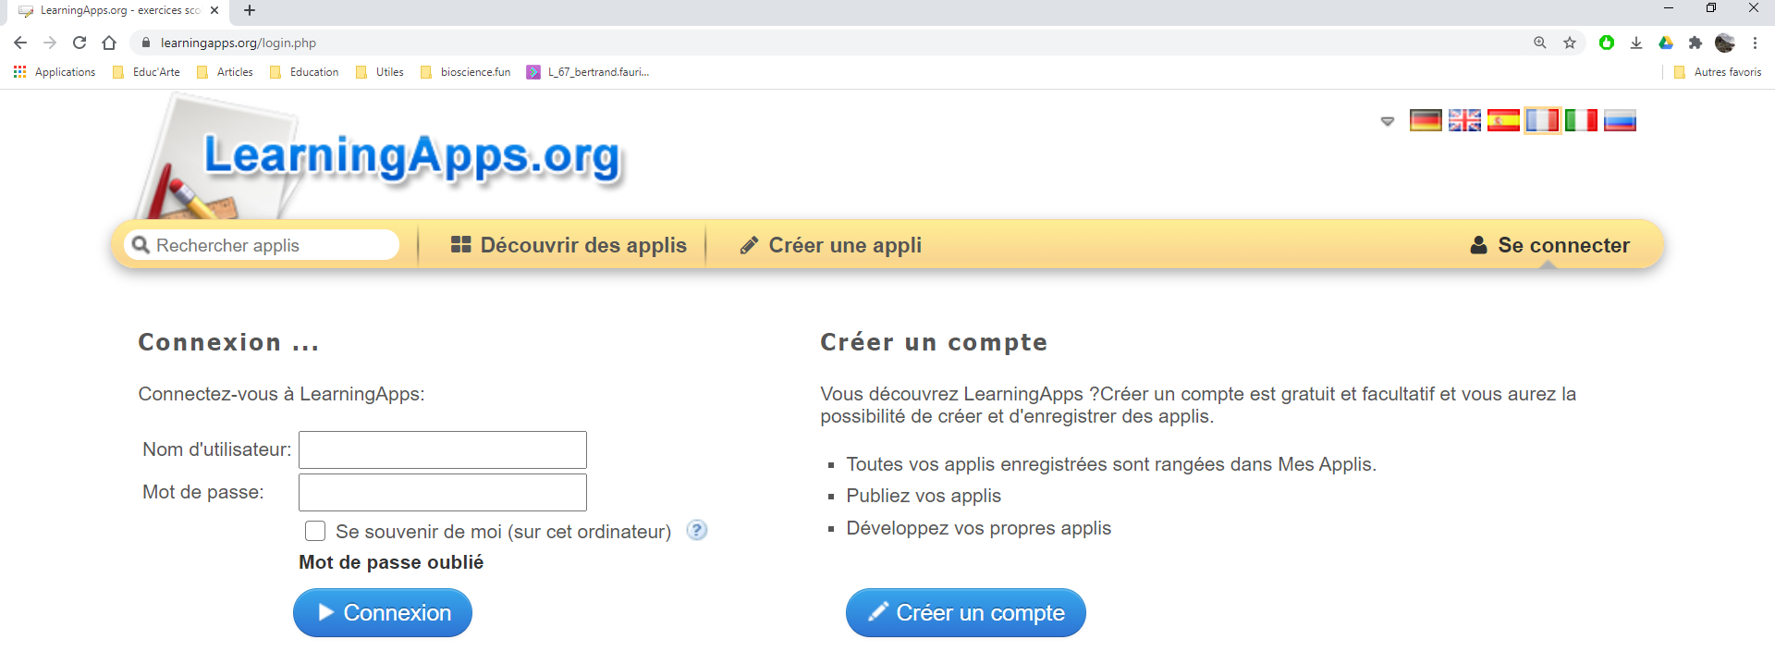
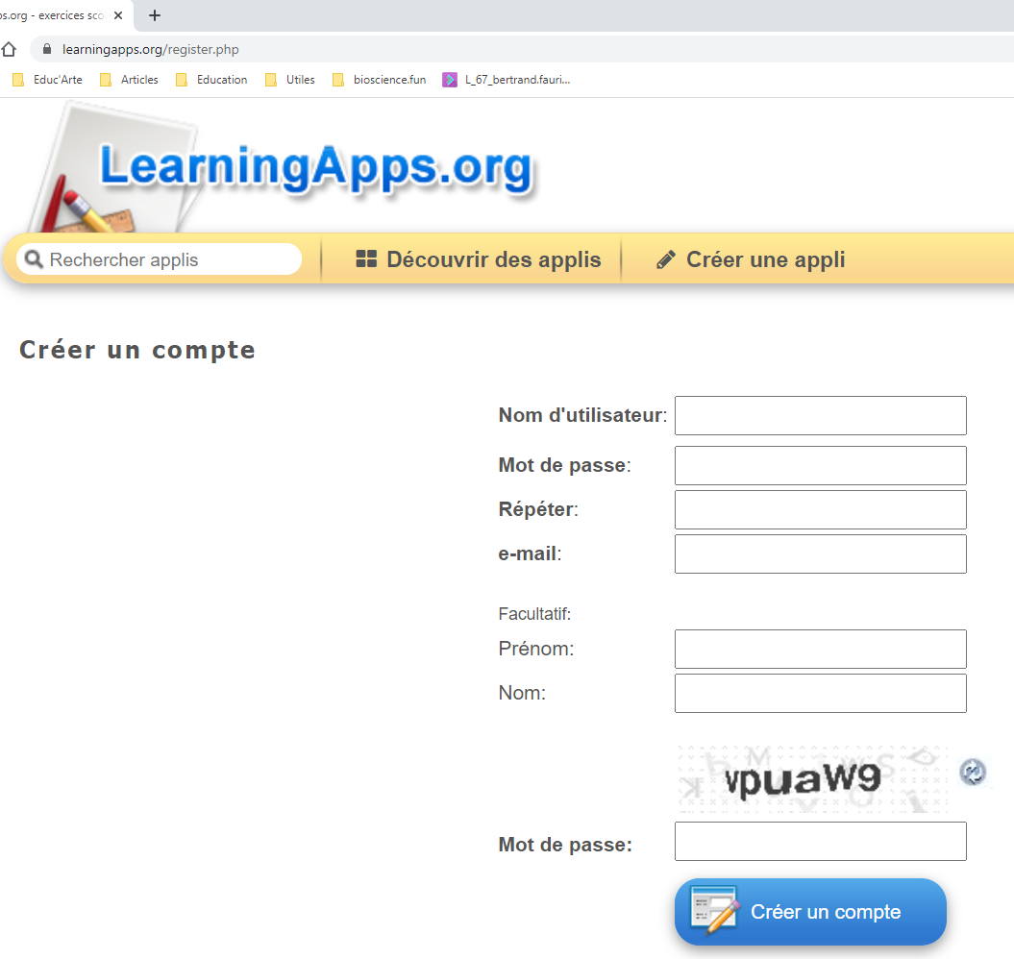
Créer un compte et se connecter
Mail de confirmation
Vérifier le dossier spam

Slide 12
Découvrir les serious games existants
Depuis le « bureau-utilisateur » du site.
Choix du niveau
Choix de la discipline

Slide 13
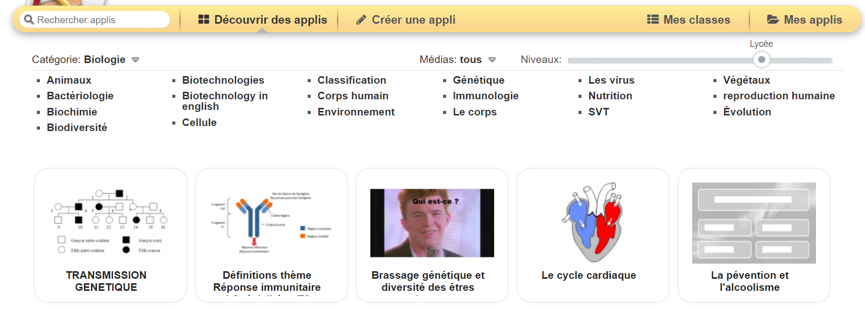
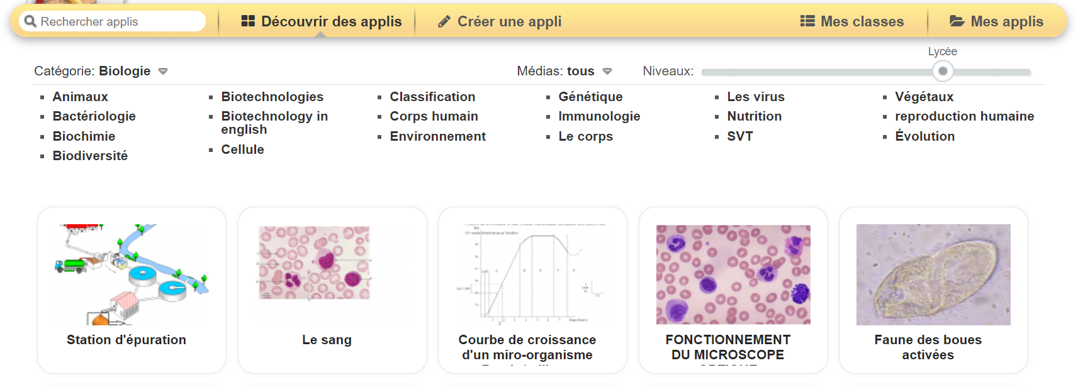
Lycée !
Sous-catégories
de Biologie
Exemples
aléatoires
Je sélectionne la sous-catégories « Biotechnologies »
Exemples
pour
« Biotechnologies »

Slide 14
Je lance l’appli
Je repars de l’appli pour créer, modifier ou rechercher une autre appli
J’enregistre l’appli dans ma banque
Je partage l’appli

Slide 15
Créer des serious games
Depuis le « bureau-utilisateur » du site.
Autres modèles.
Classer par paire : reconnaissance des niveaux structuraux des protéines, résultats de GRAM, …
Regroupement : anatomie du tube digestif, …
Ordre simple : protocole ELISA, marche en avant, …
Placement sur image : recherche d’erreurs de pratique, anatomie, …
QCM : révisions
Texte à trous : équilibrage de réactions, bilans de cours, ….

Slide 16
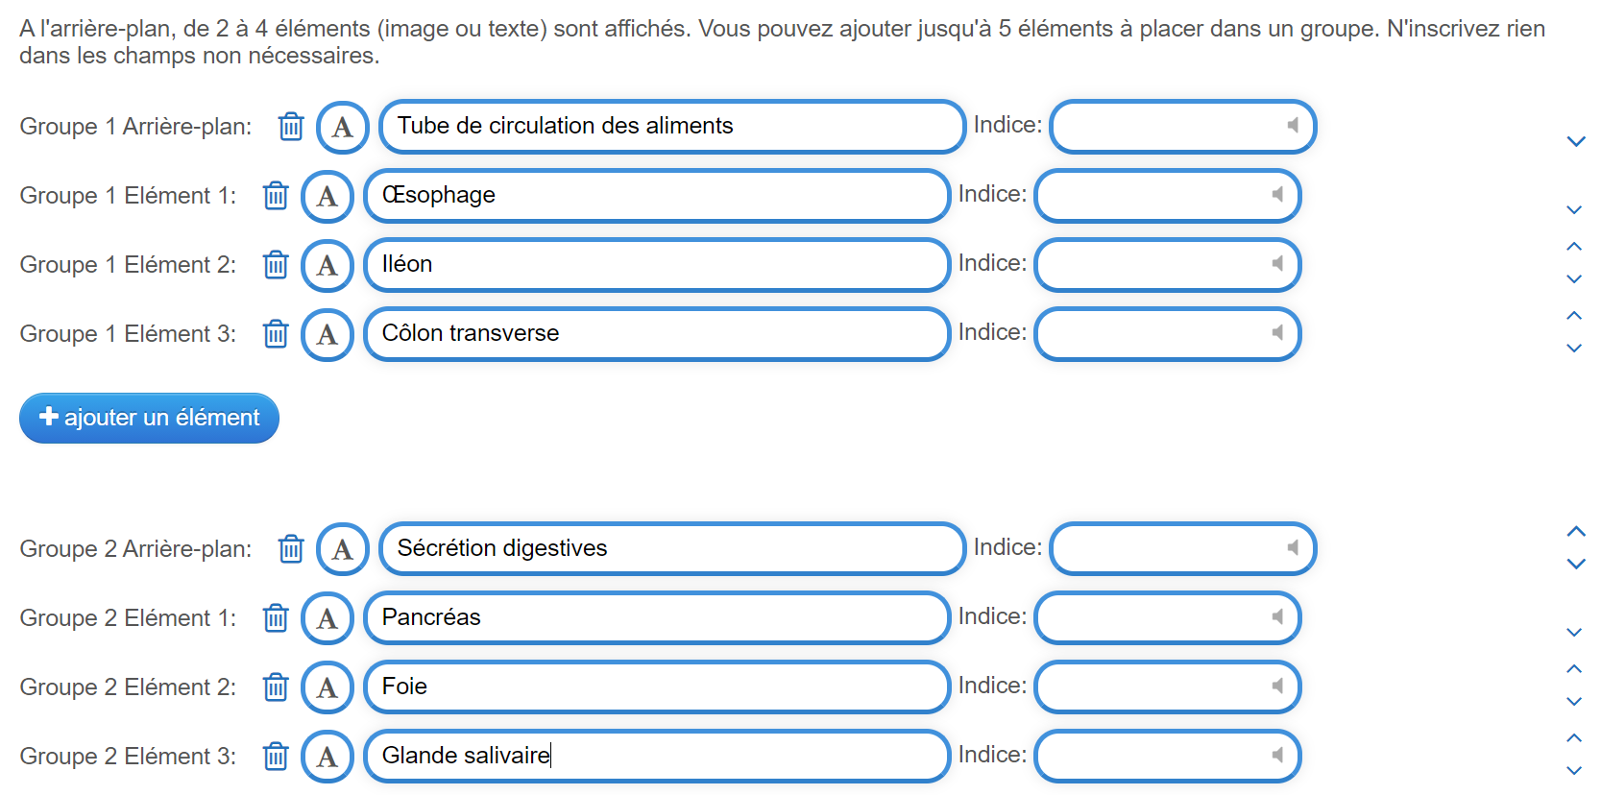
Renseigner le titre de l’application
Renseigner la consigne de l’application
Programmer l’application
Programmer l’application
Message de réussite
Conseils et astuces à afficher
Tester l’application

Slide 18
Je partage mon travail avec la communauté ou non
Voir diapo suivante si oui
Je modifie l’appli
Je partage l’appli
J’intègre l’appli directement dans Moodle

Slide 19
Rendre l’application publique
Choix du domaine
Catégorie
Mots-clés pour référencement
Niveau adapté
Valider

Slide 20
Créer une classe
Depuis le « bureau-utilisateur » du site.
Renseigner le nom de la classe
Valider
Liste de mes classes

Slide 21
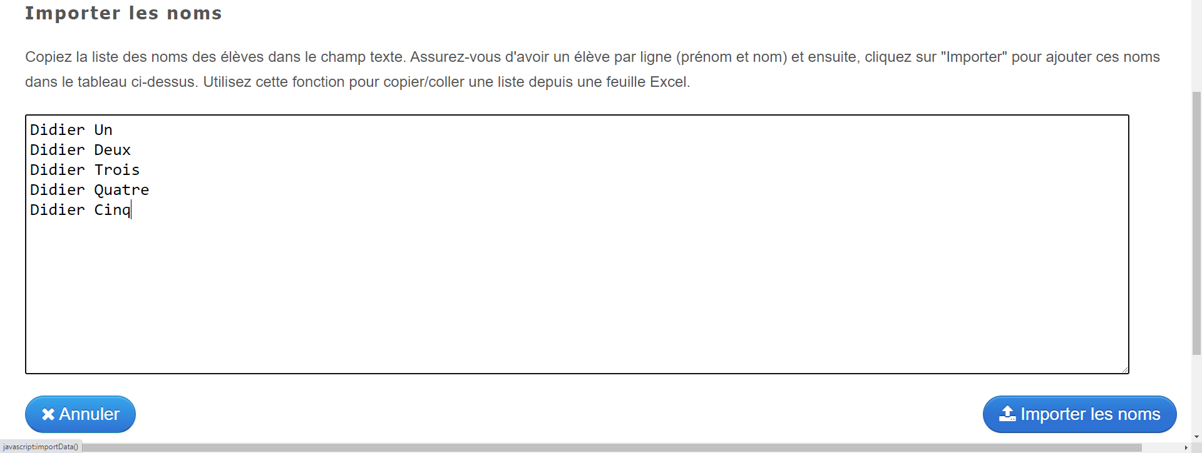
Créer des comptes étudiants
Depuis le « compte-classe ».
Invitation individuelle par mail
J’écris les noms et prénoms des élèves
Génération automatique des login/mdp
J’importe une liste d’élève depuis Excel ou autre
Je peux aussi écrire les noms et prénoms
Distribution individuelle aux étudiants

Slide 22
Gérer ma classe
Depuis le « compte-classe ».
Les applis que j’ai associées à la classe
Mail aux étudiants
Statistiques d’utilisation des applis
Applis en cours
Autres outils, dans la section « créer une application ».

Slide 23
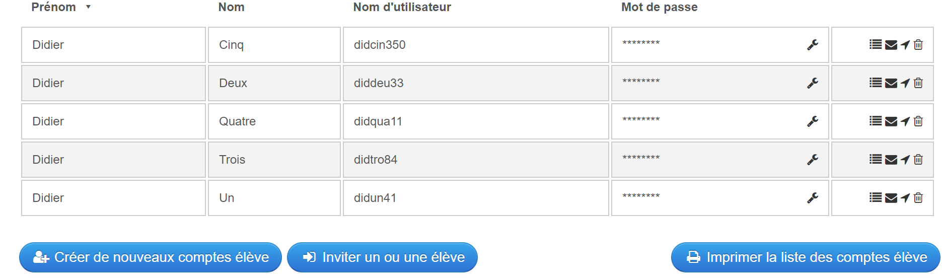
Gérer les étudiants
Depuis le « compte-classe », une fois les comptes créés.
Gérer les mdp
Résultats d’utilisation des applis
Mail individuel
Déplacer l’étudiant dans
une autre classe

Slide 24
Let’s do this !

